Slide 1

МБОУ Дегтевская СОШ
Нас ждут экзамены...
Цель: психологическая подготовка выпускников к экзаменам и знакомство с эффективными способами подготовки

Slide 2

Жизнь – это вечный экзамен,
Да жаль, расписания нет.
И в жизни мы часто тянем
Невыученный билет.
И вспоминаем старательно,
задумчиво в пол глядим,
Но некому подсказать нам:
Мы с жизнью один на один

Slide 3


Экзамены –это ответственный период в жизни любого человека и от их результатов во многом зависит будущее.
Давайте поговорим о проблемах и трудностях экзаменационного периода, попытаемся найти возможные пути их преодоления.
Продумаем своё поведение и состояние перед экзаменом, ведь на экзамене происходит не только проверка знаний, но и проверка сил личности, мобилизация умственных и душевных сил.
Экзамен – сложная стрессовая ситуация
и очень важно не теряться в экстремальной ситуации.

Slide 4
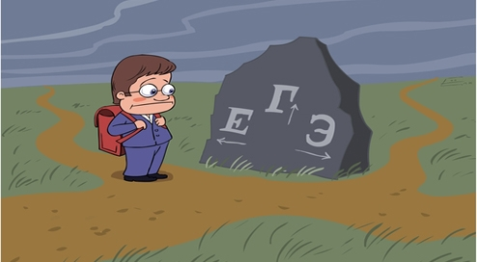
Экзамен.
Успешность его сдачи.
Факторы, влияющие на успех
Умение преодолевать
трудности
Уровень знаний
Эмоцион.способность выдержать экзамен

Slide 5

Предварительная подготовка к экзаменам
3-4 - разовое питание, витамины

Slide 6

Питание
Четырёхразовое, богатое витаминами
Предпочтение молочным продуктам, овощам, фруктам
Включить в питание белок (мясо и рыбу)
Не питаться всухомятку и на скорую руку
Улучшает память морковь с растительным маслом
Каждый день половинку репчатого лука (улучшает снабжение мозга кислородом)
Пить травяные чаи
Лимон освежает мысли за счёт витамина С
Капуста снимает нервозность
Банан поддержит хорошее настроение

Slide 7
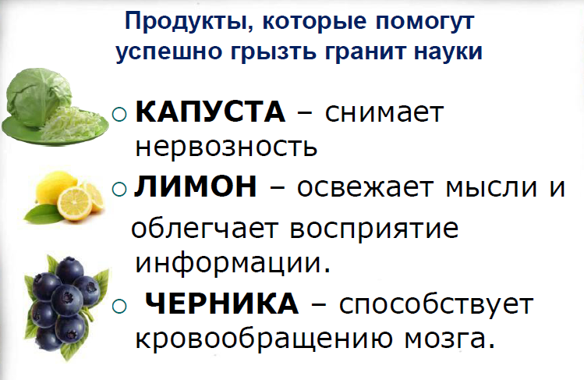

Slide 8

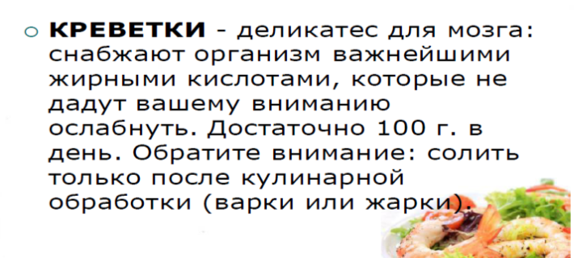
Продукты, улучшающие ВНИМАНИЕ

Slide 9
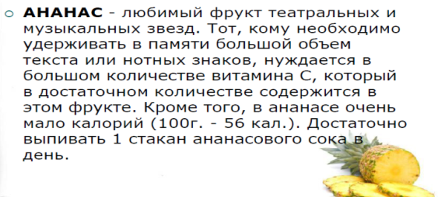
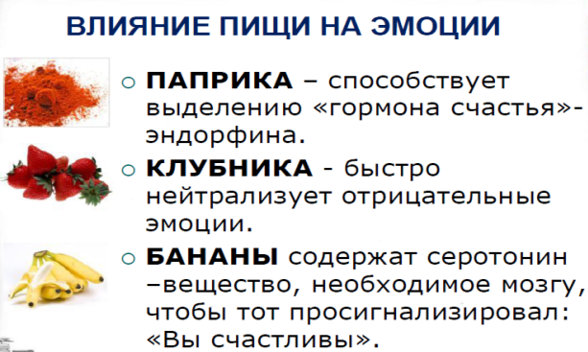
Продукты, улучшающие ПАМЯТЬ

Slide 10
ВАЖНО:
Последние 12 часов перед экзаменом должны уйти на подготовку организма, а не знаний.

Slide 11
Как вести себя во время сдачи экзамена
Перед началом работы нужно сосредоточиться, расслабиться и успокоиться. Расслабленная сосредоточенность гораздо эффективнее, чем напряженное, скованное внимание.
Соблюдай правила поведения на экзамене!
Будь уверен в успехе!
Будь внимателен!
Читай задание до конца!
Начни с лѐгкого!
Думай только о текущем задании!
Исключай!
Проверяй!

Slide 12

Как подготовиться
психологически?
Не терять головы и не ставить перед собой сверхзадач.
Начинать готовиться к экзаменам заранее.
Сначала повторить то, что даётся легко, затем перейти к более сложному
Настроить себя на то, что экзамен – необходимость и сдавать его всё равно придётся.

Slide 13
Как поддержать
работоспособность
    1. Чередовать умственный и физический труд
2. Беречь от переутомления глаза, давать им отдых
3. Научиться быстро переключаться с одного вида умственной работы на другой
4. Минимум телевизионных передач
5. Минимум работы на компьютере
6. Знать свои слабые стороны и пытаться их искоренять (например, лень…)
7. Знать свои сильные стороны и умение их использовать на благо себе( выносливость, навыки составления плана, зрительная память, слуховая)
8. После каждого часа работы делать зарядку
9. Организовать своё рабочее место так, чтобы никто
и ничто не отвлекало во время работы

Slide 14
Советы психолога
Перед экзаменом следует хорошо выспаться, собраться с мыслями
Будьте одеты и причёсаны соответственно случаю
Входите в аудиторию спокойно. Не паникуйте, будьте уверены, что у вас всё получится

Slide 15
Советы психолога
Просмотрите вопросы и начните с тех, в ответах на которые вы не сомневаетесь
Когда приступаете к новому заданию, сосредоточьтесь на нём и временно забудьте о предыдущем
Обязательно оставьте время для проверки своей работы

Slide 16


Если экзамен сдан успешно
Похвалите себя за положительные действия и качества
Если вы "завалили " экзамен
1. Задумайтесь, почему это произошло
2. Скажите себе: «Отрицательный результат – это тоже определённый опыт, из которого надо извлечь урок»
3. Хорошенько разозлитесь на себя и с удвоенной силой беритесь за изучение материала

Slide 17
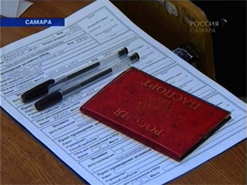

Желаем всем
успешной сдачи экзаменов

